Slide 1


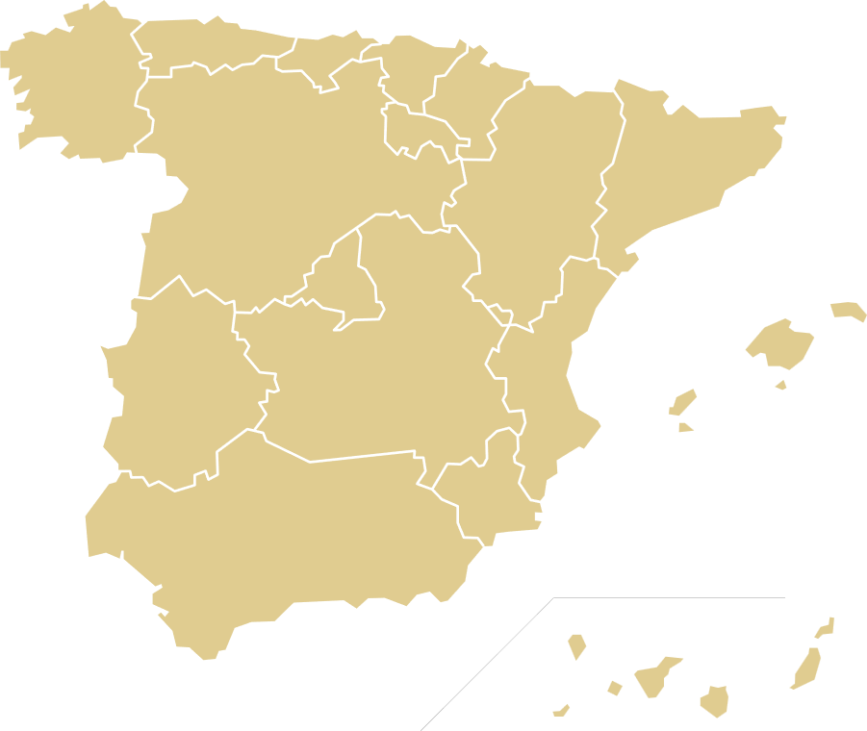



AFILIACIÓN A LA
SEGURIDAD SOCIAL
MAYO 2026

Slide 2

TOTAL AFILIADOS
MAYO 2026
VARIACIÓN MENSUAL AJUSTADA:
22.116.022
+63.737
VARIACIÓN MENSUAL ORIGINAL:
22.337.806
+231.975
SECRETARÍA DE ESTADO DE LA SEGURIDAD SOCIAL Y PENSIONES

Slide 3
El mercado laboral se consolida por encima de los 22,1 millones de afiliados en términos desestacionalizados. Suma más de 2,3 millones desde la entrada en vigor de la reforma laboral y son 64 meses consecutivos de crecimiento
AFILIACIÓN
Total Sistema.
Serie desestacionalizada.
SECRETARÍA DE ESTADO DE LA SEGURIDAD SOCIAL Y PENSIONES
Notes:
5

Slide 4
En la serie original, la afiliación rompe un nuevo techo al superar los 22,3 millones y suma 3,4 millones de afiliados desde 2018
AFILIACIÓN
Total Sistema.
Serie sin ajustar.
SECRETARÍA DE ESTADO DE LA SEGURIDAD SOCIAL Y PENSIONES
Notes:
5

Slide 5
AFILIACIÓN
Es el segundo mayo con más dinamismo en la creación de empleo de la serie histórica
Variaciones intermensuales.
Total Sistema.
SECRETARÍA DE ESTADO DE LA SEGURIDAD SOCIAL Y PENSIONES
Notes:
5

Slide 6
AFILIADOS
POR GÉNERO
Hay 10.599.305 mujeres afiliadas a la Seguridad Social, el máximo
de la serie. Son 271 mil más que hace un año.
La mejora del empleo femenino es del 20,8% desde 2018
y supera en 5,1pp a la de los hombres
Total Sistema. Datos sin ajustar
Base 100 = mayo-2018
Mujeres
+20,8%
Total
+18,1%
Hombres
+15,7%
SECRETARÍA DE ESTADO DE LA SEGURIDAD SOCIAL Y PENSIONES
Notes:
5

Slide 7
AFILIADOS
POR EDAD
El dinamismo de la afiliación entre los trabajadores de 55 y más años es especialmente fuerte, seguido por el grupo de edad de menores de 30 años, con un ritmo de aumento superior a la media desde 2018
Base 100 = may-2018
Total Sistema. Datos sin ajustar
+52,8%
De 55 y más años
+33,2%
Menores de 30
+18,1%
TOTAL
+6,3%
Entre 30 y 54 años
La ocupación de los mayores ha crecido un 52,8% y la de los más jóvenes un 33,2% desde 2018 (34,7pp y 15,1pp, respectivamente, por encima del conjunto, 18,1%)
SECRETARÍA DE ESTADO DE LA SEGURIDAD SOCIAL Y PENSIONES
Notes:
5

Slide 8
AFILIADOS
AUTÓNOMOS
La cifra de trabajadores autónomos marca un nuevo récord.
De los 45.850 empleos creados en el último año,
el 43,2% corresponde a sectores altamente productivos
(RETA+SETA). Datos sin ajustar
Se representan las 10 CNAE con mayor crecimiento de autónomos.
Variación absoluta interanual may-26 vs may-25.
SECRETARÍA DE ESTADO DE LA SEGURIDAD SOCIAL Y PENSIONES
Notes:
5

Slide 9
AFILIADOS
EXTRANJEROS
El número de trabajadores extranjeros, que ha mostrado
un fuerte impulso desde 2018, alcanza máximos este mes (3.359.548) y representa ya el 15% del total
Datos sin ajustar
Promedio mensual. % s/ total. Datos sin ajustar
SECRETARÍA DE ESTADO DE LA SEGURIDAD SOCIAL Y PENSIONES
Notes:
5

Slide 10
AFILIADOS
SECCIONES
  Las actividades de alto valor añadido, Telecomunicaciones, informática y Científico-Técnicas, experimentan crecimientos superiores al del conjunto de la economía (2,7%)
Variación interanual – mayo: 2026 vs. 2025 (%).
RG+Autónomos. Datos sin ajustar. Secciones de más de 50.000 afiliados.
Variación absoluta
9.967
14.782
70.093
8.327
18.917
84.325
54.592
22.758
El 10,7% de los empleos creados en el último año (59 mil) se incorpora a estos dos sectores altamente productivos
47.712
34.232
36.326
10.094
Promedio nacional: 2,7%
27.122
6.308
34.519
37.676
28.166
5.137
SECRETARÍA DE ESTADO DE LA SEGURIDAD SOCIAL Y PENSIONES
Notes:
5

Slide 11
AFILIADOS
SECCIONES
  Los trabajadores menores de 30 años representan alrededor del 20% del empleo en las actividades de alto valor añadido
% respecto del Total por sección - may-26.
RG+Autónomos. Datos sin ajustar.
SECRETARÍA DE ESTADO DE LA SEGURIDAD SOCIAL Y PENSIONES
Notes:
5

Slide 12
AFILIADOS
POR CONTRATO
  La fuerte reducción de los afiliados con contrato temporal y el aumento de los indefinidos, especialmente los de a tiempo completo, se produce en todos los grupos de edad
% s/ total contratos.
Régimen General. Datos sin ajustar.
mayo-2018
mayo-2026
SECRETARÍA DE ESTADO DE LA SEGURIDAD SOCIAL Y PENSIONES
Notes:
5

Slide 13
AFILIADOS
INDEFINIDOS
  La mejora de la calidad del empleo se concentra sobre todo en el empleo a tiempo completo, mientras que el número de fijos discontinuos continúa estabilizado
Régimen General. Datos sin ajustar.
SECRETARÍA DE ESTADO DE LA SEGURIDAD SOCIAL Y PENSIONES
Notes:
5

Slide 14
AFILIADOS
SECCIONES
  Predominio de los afiliados con contrato indefinido en todas las secciones (más del 70%) y niveles superiores al 90% en gran parte de las actividades, especialmente en las de alto valor añadido
% respecto del Total por sección - may-26.
Régimen General + Autónomos. Datos sin ajustar.
SECRETARÍA DE ESTADO DE LA SEGURIDAD SOCIAL Y PENSIONES
Notes:
5

Slide 15
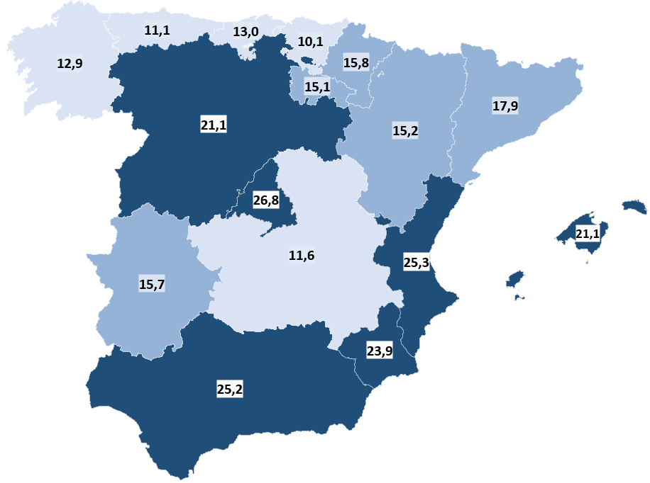
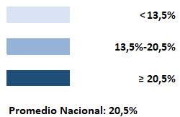
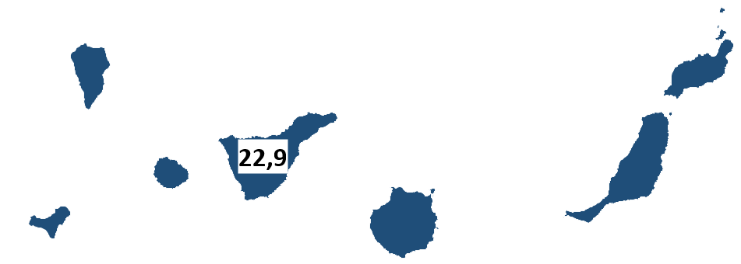
AFILIADOS
POR CCAA
  El empleo crece con fuerza en casi todo el territorio desde 2018. Las comunidades autónomas donde más ha crecido son: Madrid, Valencia, Andalucía, Murcia y Canarias
Variación entre may-18 y may-26 %.
RG+Autónomos. Datos desestacionalizados.
SECRETARÍA DE ESTADO DE LA SEGURIDAD SOCIAL Y PENSIONES
Notes:
5

Slide 16
RATIO COTIZANTE/ PENSIONISTA
  La buena marcha del empleo eleva la relación entre trabajadores y pensionistas al 2,5; nivel máximo desde 2011
La mejor cifra de los últimos 30 años, que solo se superó en los años de la burbuja inmobiliaria
SECRETARÍA DE ESTADO DE LA SEGURIDAD SOCIAL Y PENSIONES
Notes:
5

Slide 17
CONCLUSIONES
El empleo supera los 22,3 millones de afiliados a la Seguridad Social en la serie original.
Es el segundo mejor mes de mayo de la serie histórica, tras sumar 232.000 afiliados este mes y 553.000 en el último año. Desde mayo de 2018, son 3,4 millones de afiliados más
En términos desestacionalizados, son 64 meses consecutivos de crecimiento y el total se consolida por encima de los 22,1 millones, después de sumar cerca de 64.000 empleos en el último mes. Los registros diarios se sitúan en máximos. De hecho, se sobrepasó la barrera de los 22,4 millones de afiliados entre el día 25 y el 28 de mayo
El crecimiento del empleo es generalizado entre territorios y colectivos. El empleo femenino alcanza su mayor nivel con 10.599.305 afiliadas; al tiempo que lo hace el masculino (11.738.501).
Los trabajadores autónomos se mantienen en cifras récord (por encima de los 3,4 millones), así como los trabajadores extranjeros (3,3 millones). La mejora de calidad se extiende a todos los grupos de edad y actividades
SECRETARÍA DE ESTADO DE LA SEGURIDAD SOCIAL Y PENSIONES

Slide 18






Datos de paro registrado y afiliación a la Seguridad Social
MAYO 2026

